Slide 1
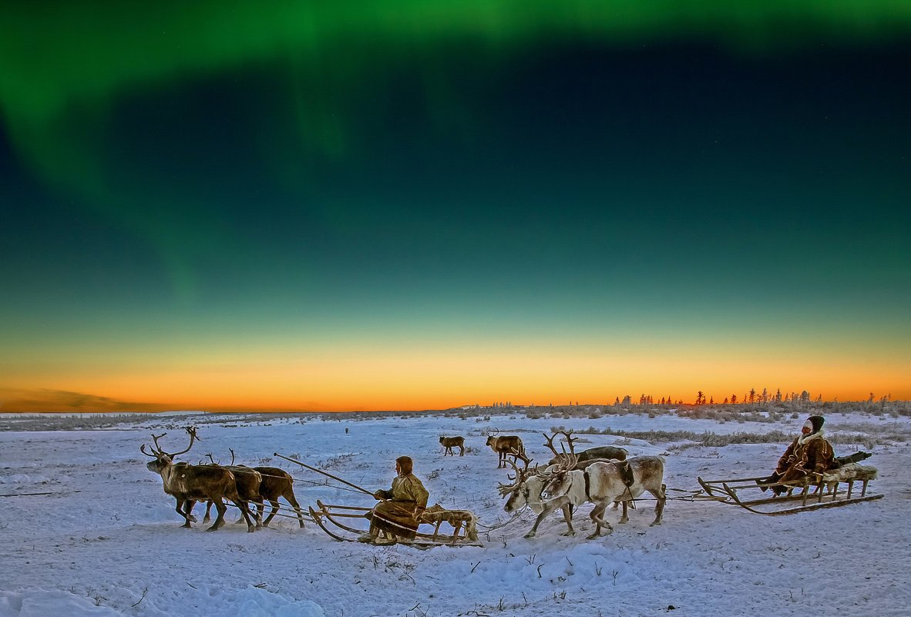
«Народы Крайнего Севера»
Работу выполнила: ученица 9-А класса
Плешакова Ева Савельевна
ГБОУ ЛНР «ЛСШ №28 имени О.П.Фисуненко»
Руководитель: Романкова Елена Евгеньевна

Slide 2


ЦЕЛЬ ПРОЕКТА:
ПОЗНАКОМИТЬСЯ С ИСТОРИЕЙ ОСВОЕНИЯ КРАЙНЕГО СЕВЕРА, БЫТОМ И ТРАДИЦИЯМИ КОРЕННЫХ НАРОДОВ.
ЗАДАЧИ ПРОЕКТА:
СФОРМИРОВАТЬ ПРЕДСТАВЛЕНИЕ О НАРОДАХ, ЗАСЕЛЯЮЩИХ КРАЙНИЙ СЕВЕР.
ПРОАНАЛИЗИРОВАТЬ СОВРЕМЕННОЕ ПОЛОЖЕНИЕ КОРЕННЫХ НАРОДОВ.
ОСВЕТИТЬ ОСНОВНЫЕ ПРОБЛЕМЫ КОРЕННОГО НАСЕЛЕНИЯ.

Slide 3
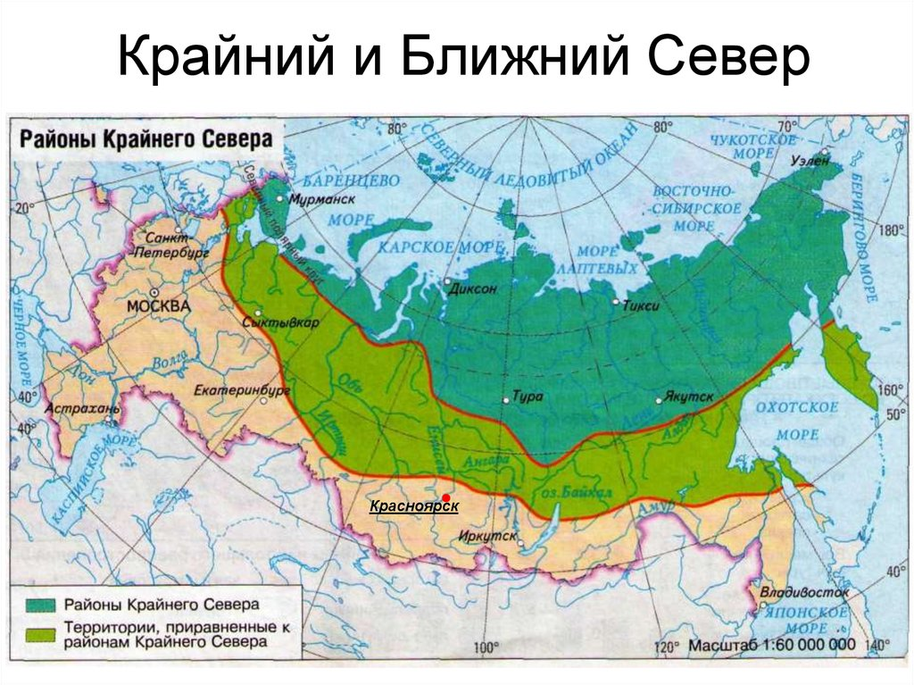
1. ЭТНОС КРАЙНЕГО СЕВЕРА
ТЕРРИТОРИЯ И ЭТНИЧЕСКИЙ СОСТАВ

Slide 4
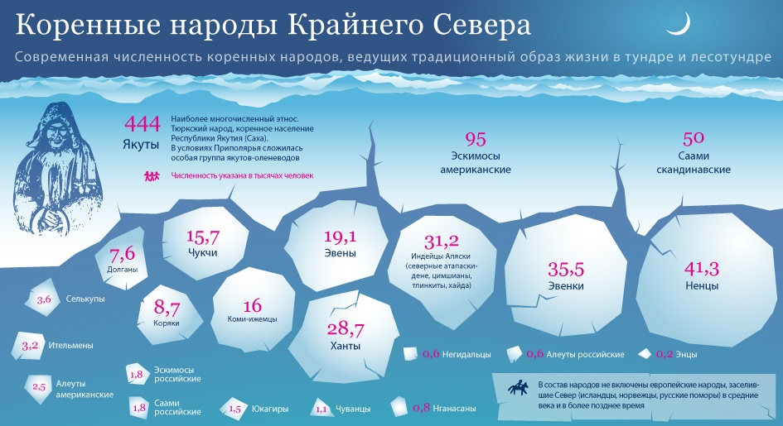

Slide 5
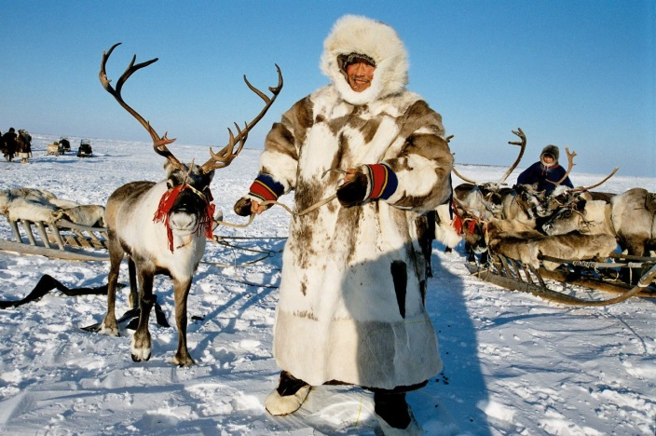
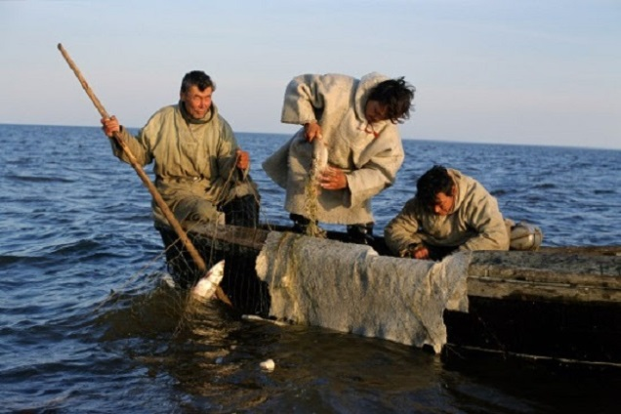
БЫТ И УКЛАД НАРОДОВ КРАЙНЕГО СЕВЕРА
Основу традиционного хозяйства
составляет оленеводство.
Олень давал людям все необходимое
для жизни: мясо, шкуры для одежды,
сухожилия для ниток, кость и рога для
украшений, различных инструментов
и деталей.
Летом важную роль в хозяйстве коренных народов играла и играет рыбная ловля.
Традиционными орудиями лова служили неводы и ставные сети. Неводы снабжались поплавками из дерева или бересты и грузилами в виде камней или кусков оленьего рога.

Slide 6
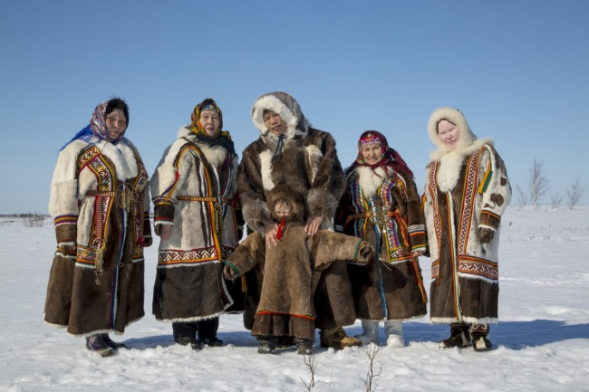
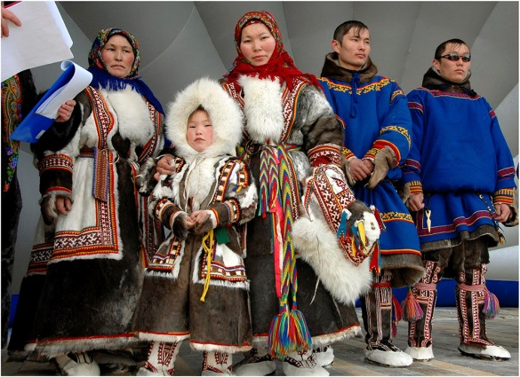
ТРАДИЦИОННАЯ ОДЕЖДА
Традиционной одеждой является малица. Малица — глухая одежда с капюшоном из оленьей шкуры мехом внутрь. Она имела пришитые рукавицы. Поверх нее носили маличную рубаху из сукна, предохранявшую малицу от грязи и сырости. При сильных морозах поверх малицы носили совик: глухую одежду с капюшоном, но мехом наружу. Малица обычно подпоясывалась поясом из сыромятной кожи, на нем висел нож в ножнах, точильный камень, трут и кресало, а позже боеприпасы для ружья.

Slide 7
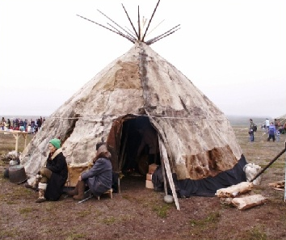
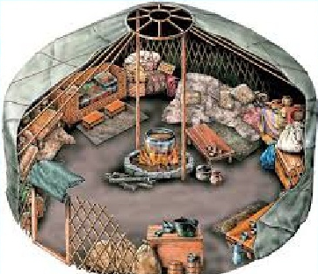
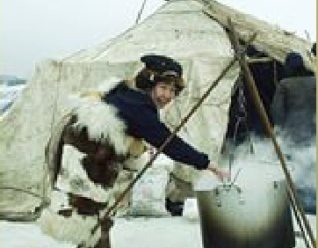
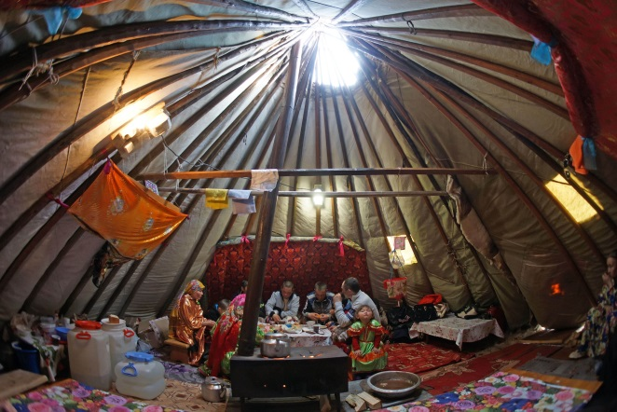
НАЦИОНАЛЬНЫЕ ВИДЫ ЖИЛИЩА
Яранга
Яранга представляет собой шатер в виде усеченного конуса высотой в центре от 3,5 до 4,7 метра, крытый полотнищами из оленьих шкур, мехом наружу. В современных ярангах оленеводов имеется несколько жилых помещений: кухня, прихожая, центральная комната с открытым очагом посередине.
Каркас собирают из лёгких деревянных шестов в форме слегка наклонённой внутрь стенки и конуса или купола над ней. Сверху каркас покрывают оленьими или моржовыми шкурами. В среднем на ярангу обычного размера следует потратить около 50 шкур.

Slide 8
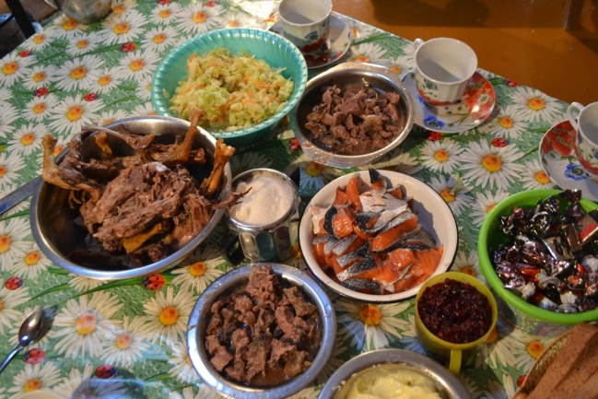
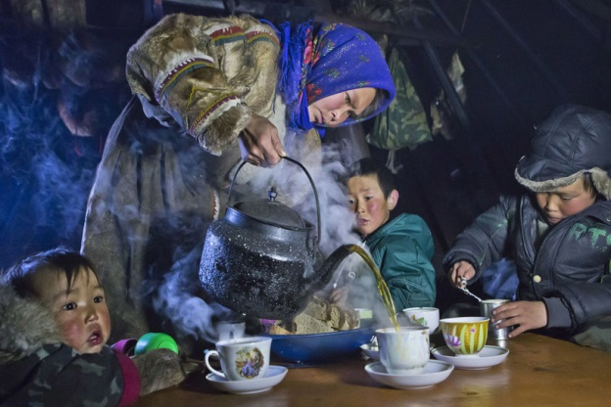
НАЦИОНАЛЬНАЯ КУХНЯ
Пища коренных народов Крайнего Севера — преимущественно мясная, в вареном, солёном или сыром виде. Охотно употребляют и дикие коренья, стебли, листья, которые варят вместе с кровью и жиром.
Традиционный способ сохранять продукты – высушивать их. К примеру, сушка оленьего мяса, рыбы, различных ягод, грибов, трав широко распространена на большинстве территорий Крайнего Севера России. В основном представители данных этносов занимаются сыроедением. Они не готовят мясо или ягоды, рыбу или травы, предпочитая съедать их в сыром виде.

Slide 9
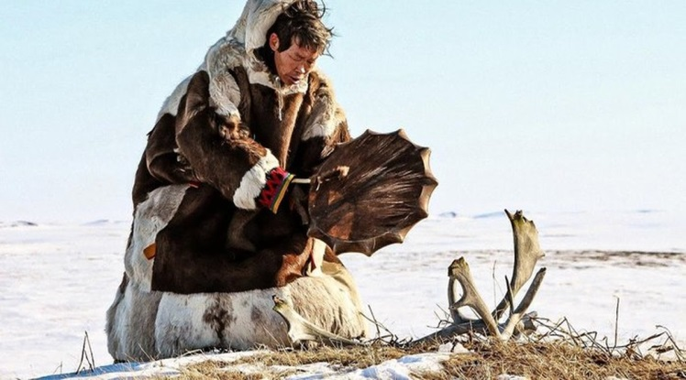
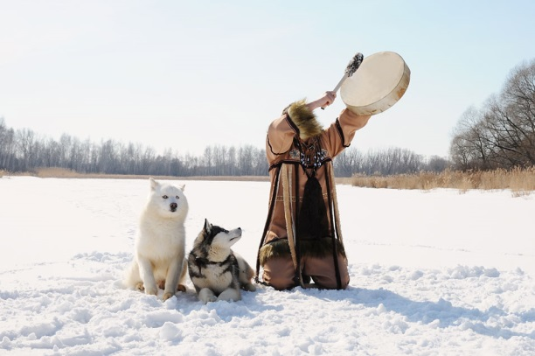
ВЕРОВАНИЯ НАРОДОВ КРАЙНЕГО СЕВЕРА
На севере России не было ни христиан, ни мусульман, ни кого-либо другого. Именно по этой причине здесь сохранились первобытные верования. У народов Крайнего Севера существовало множество богов и духов, олицетворявших различные силы и явления природы.
До сих пор в почете шаманы. Эти уважаемые люди являются проводниками между миром духов и средой обитания человека.

Slide 10
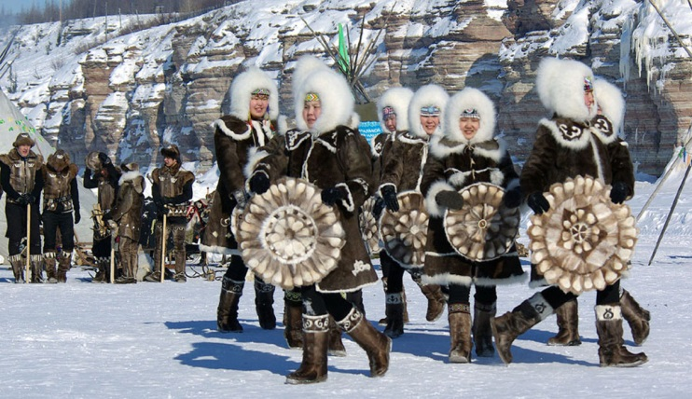
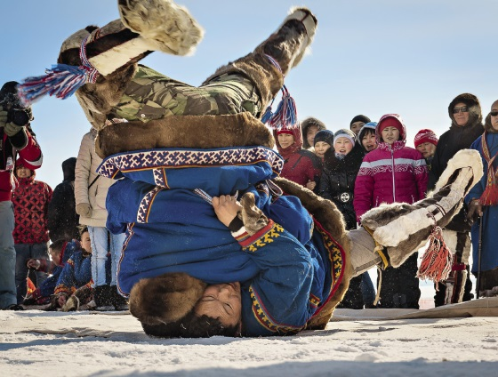
КУЛЬТУРНЫЕ ТРАДИЦИИ
Несмотря на малочисленность, этническое население изучает языки предков, хранит культурные традиции.
Коренные малочисленные народы Крайнего Севера бережно сохраняют древние сказания, передающиеся из поколения в поколение.
Традиционные праздники соблюдаются из года в год в течение всей истории племени, несколько эволюционировав. Песенные традиции, музыкальные, танцевальные – все они до сих пор сохраняются местными общинами.

Slide 11
2. ЭКОНОМИЧЕСКОЕ ПОЛОЖЕНИЕ РЕГИОНА. ХОЗЯЙСТВО
ТРАДИЦИОННАЯ ХОЗЯЙСТВЕННАЯ ДЕЯТЕЛЬНОСТЬ
Традиционными отраслями северного хозяйства являются оленеводство, охотничий промысел, включая морской зверобойный, и рыболовство.
Главной отличительной чертой северной экономики является то, что три столетия, прошедшие со времени вхождения народов Севера в Российское государство, так и не привели к созданию северного варианта хозяйства.

Slide 12
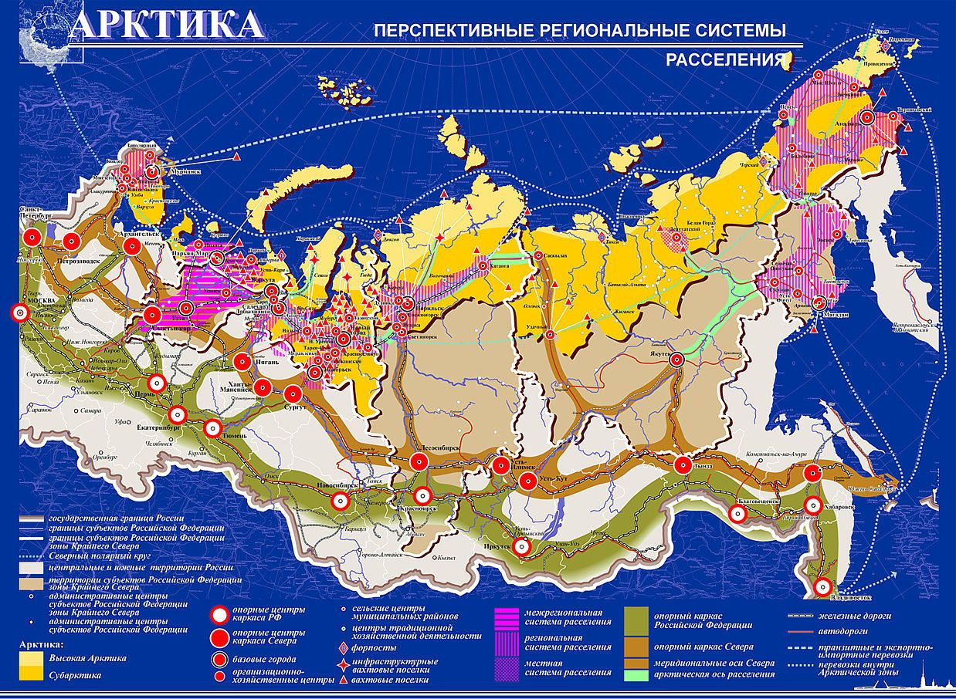
C начала 90-х годов формируется тенденция вывода из-под контроля России территорий Крайнего Севера, обладающих стратегическими запасами энергоносителей и наиболее ценного минерального сырья.

Slide 13
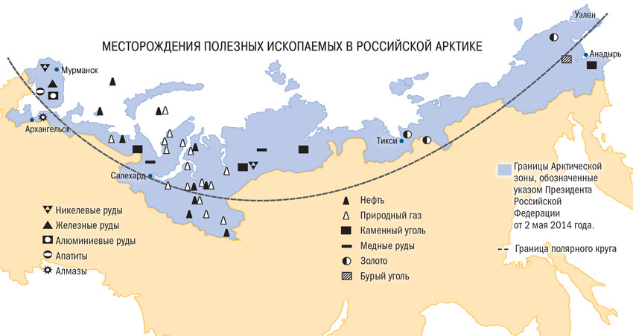

Slide 14
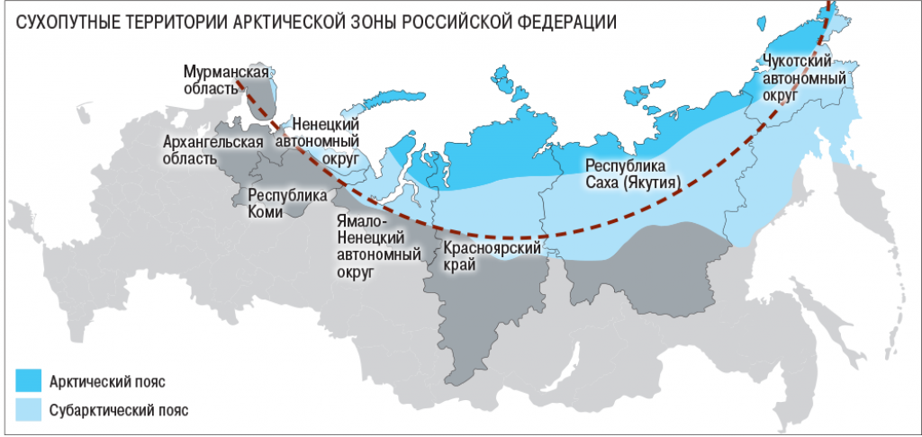

Slide 15
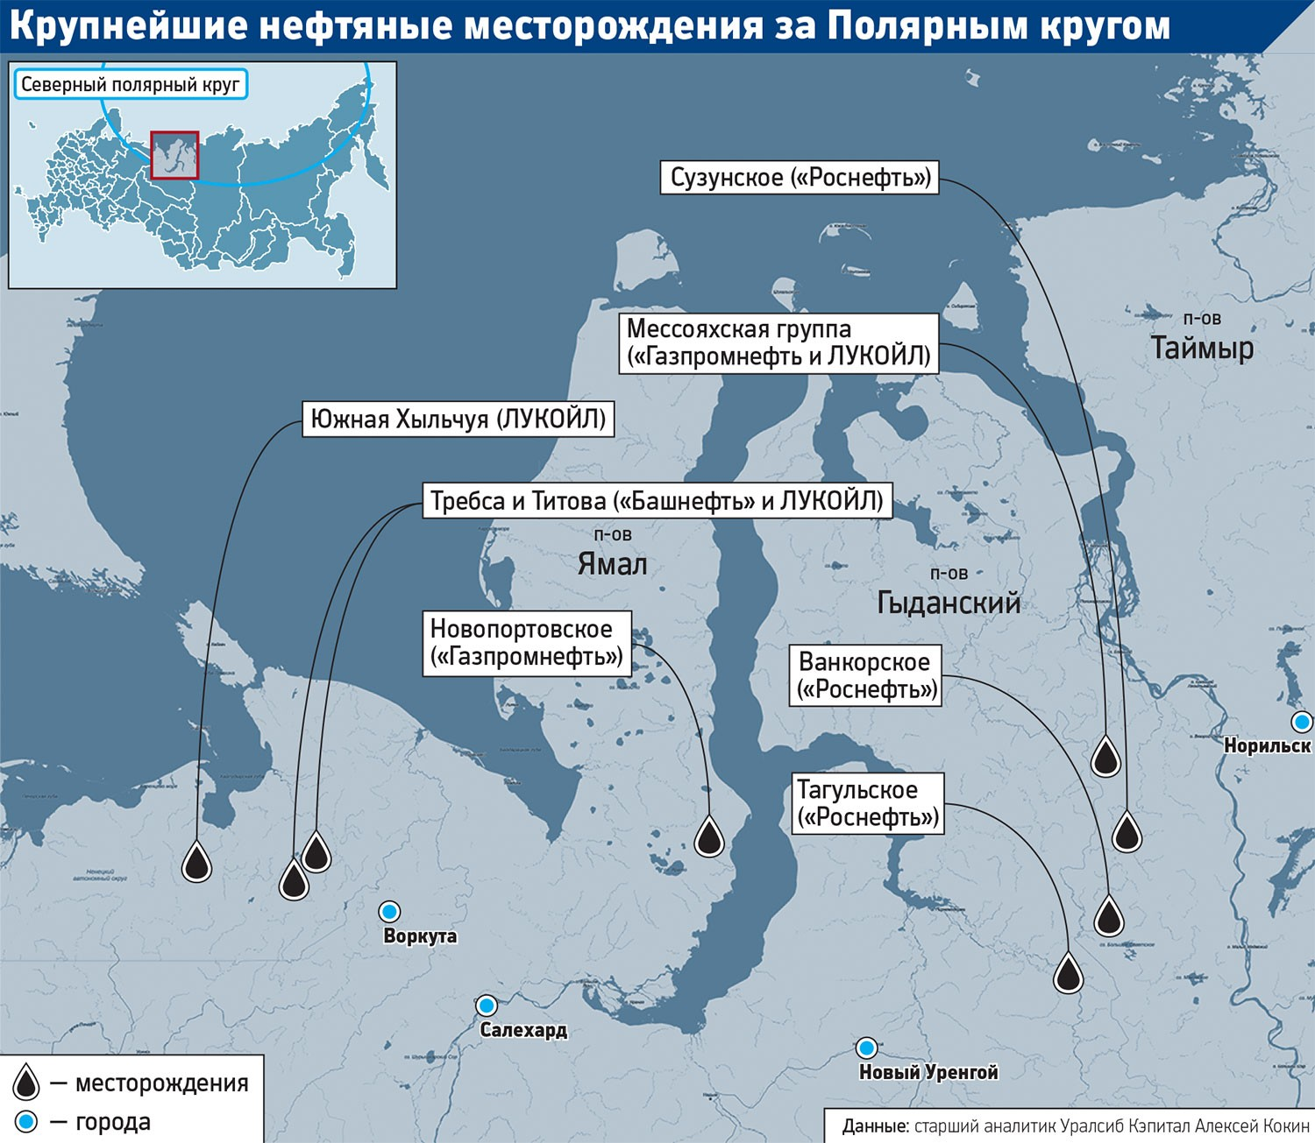

Slide 16
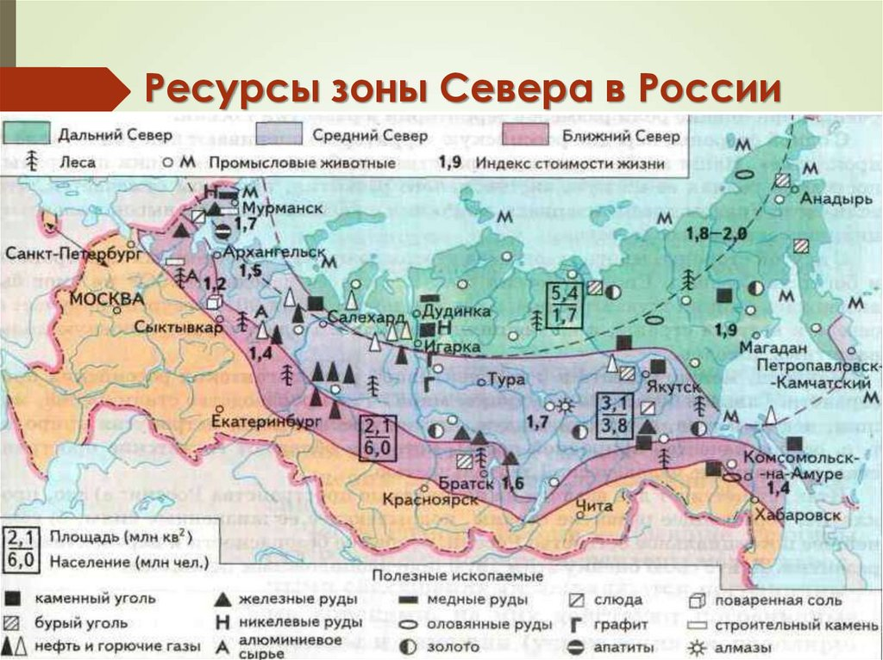

Slide 17
СОВРЕМЕННОЕ ПОЛОЖЕНИЕ КОРЕННОГО НАСЕЛЕНИЯ КРАЙНЕГО СЕВЕРА
Положение малочисленных народов Севера в последние десятилетия осложнено неприспособленностью их традиционного образа жизни к современным экономическим условиям. Низкая конкурентоспособность традиционных видов хозяйственной деятельности обусловлена малыми объёмами производства, высокими транспортными издержками, отсутствием современных предприятий и технологий по комплексной переработке сырья и биологических ресурсов.
Кризисное состояние традиционных видов хозяйственной деятельности привело к обострению социальных проблем. Уровень жизни значительной части граждан из числа малочисленных народов Севера, проживающих в сельской местности или ведущих кочевой образ жизни, ниже среднероссийского.

Slide 18
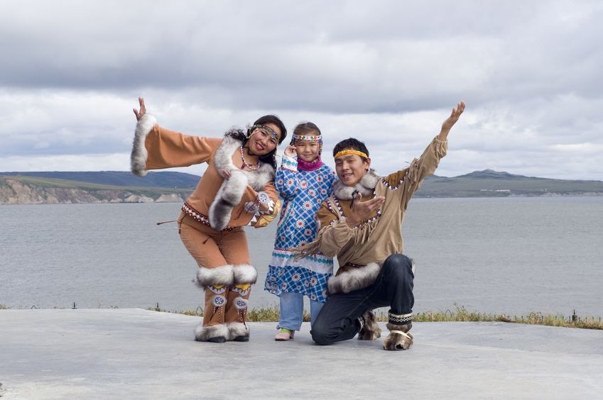
Ежегодно в конце лета тысячи детей из оленеводческих кочевий доставляют в школы на вертолетах. К родителям они возвращаются только летом. Более полувека ценой среднего и тем более высшего образования для северных народов были разлука с близкими и отрыв от традиционного уклада жизни.

Slide 19

Те, кто школу все-таки заканчивает, могут продолжить учебу, пользуясь льготами для представителей малых коренных народов Севера − в некоторых региональных вузах предусмотрен целевой набор. Можно рассчитывать и на финансовую помощь: пособия, компенсацию оплаты общежития и т. д., список и размер льгот в вузах варьируется.
Однако получение образования, которое никогда не будет востребовано в стойбищах, для молодых ненцев и якутов означает окончательный разрыв с традициями. И наоборот, вернувшись в чум из-за школьной парты, трудно найти применение своим знаниям и тем более сохранить мотивацию учиться дальше.

Slide 20
ВЫВОДЫ:
Одна из главных причин исчезновения традиций коренного населения – это быстроразвивающееся освоение крайнего севера. Из-за быстрого исчезновения, за последнее десятилетие, вековых мест стойбищ, пастбищ, мест охоты и рыболовства, населению приходить отходить от своей вековой традиции, и переезжать в населенные пункты. Таким образом, теряется весь многовековой уникальный быт и деятельность этих народов, из-за которой и образовались уникальные традиции и быт коренных народов.
Для выживания людей необходимы новые подходы защиты живой природы и аборигенных этносов, охраны биоразнообразия, современные технологии охраны окружающей среды при освоении природных ресурсов, щадящее традиционное природопользование.

Slide 21
СПАСИБО
ЗА ВНИМАНИЕ

